Slide 1

TRƯỜNG CAO ĐẲNG NGHỀ CÔNG NGHỆ CAO HÀ NỘI
KHOA CÔNG NGHỆ THÔNG TIN
TỔNG QUAN
PHẦN CỨNG & PHẦN MỀM MÁY TÍNH
Ngày 08 tháng 12 năm 2011

Slide 2
NỘI DUNG VÀ THỜI GIAN MÔ ĐUN LẮP RÁP & BẢO TRÌ MÁY TÍNH
  1.1. Lắp ráp và cài đặt
- Tổng quan về phần cứng, phần mềm máy tính.(1 buổi)
- Thực hành lắp ráp. (2 buổi)
- Định dạng, phân vùng ổ cứng; Cài đặt hệ điều hành. (4 buổi)
Cài đặt phần mềm ứng dụng (1buổi)
1.2. Bảo trì máy tính
- Sao lưu, phục hồi dữ liệu. (2 buổi)
- Xử lý một số sự cố cơ bản. (1buổi)
1.3. Kiểm tra (1 buổi)

Slide 3
NỘI DUNG BÀI I
Phần cứng máy tính
Phần mềm máy tính
Thực hành lắp ráp trên V.LAB

Slide 4
Tổng quan về máy tính
#0
Lịch sử phát triển
Thành phần cấu tạo

Slide 5
1. Lịch sử phát triển
Năm 1975 chiếc máy tính cá nhân (Profesional Computer – PC) đầu tiên ra đời do công ty MITS ( Mỹ ) sản xuất.
Năm 1977 công ty Apple cho ra đời máy tính AppleII
Năm 1981 công ty IBM sản xuất PC có hệ thống mở và đã thuê Microsoft viết phần mềm cho hệ thống PC của mình.
Các con số thể hiện các mốc phát triển Phancung\Chuong-1_Tongquan.docx

Slide 6
2. Thành phần cấu tạo
PC
MAIN BOARD
CPU
RAM
HDD
Power
Case
CD/DVD
Cards

Slide 7
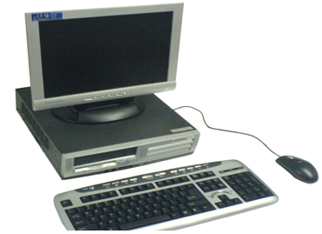
PHẦN CỨNG MÁY TÍNH
#1

Slide 8
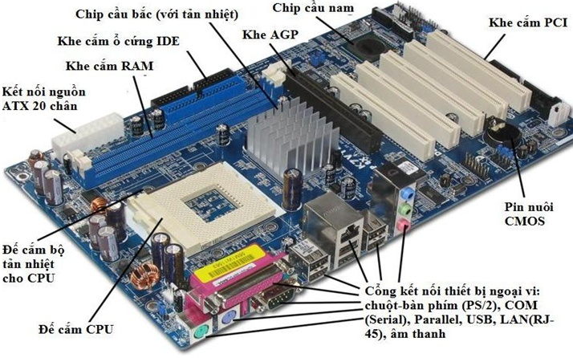
1. MAIN BOARD

Slide 9
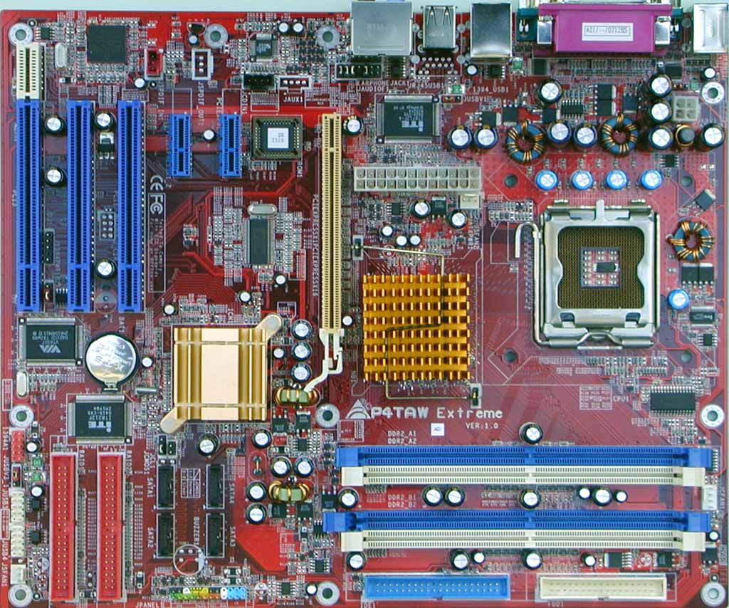

Slide 10
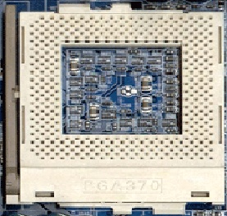
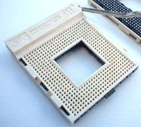
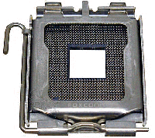
Đế cắm CPU - Socket

Slide 11
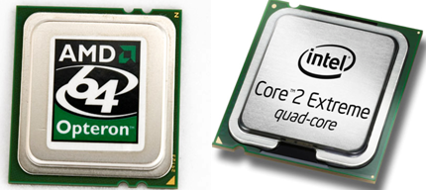
2. CPU

Slide 12
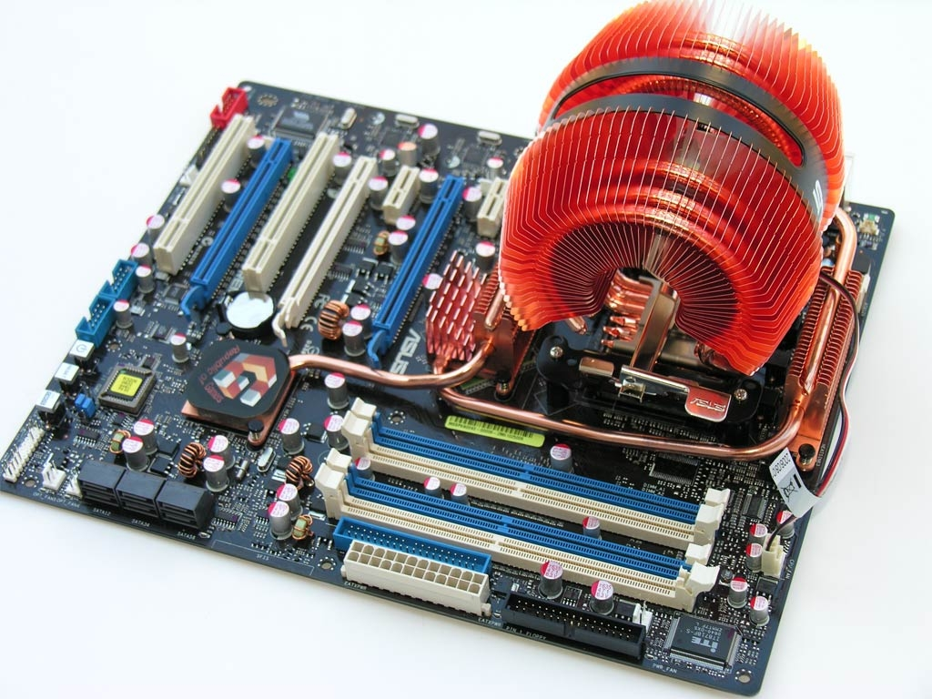
CPU

Slide 13
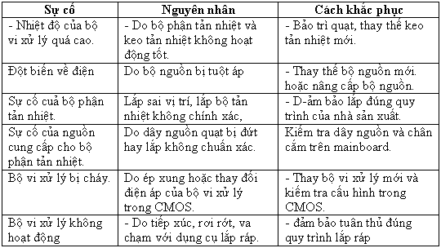
Một số sự cố liên quan CPU

Slide 14
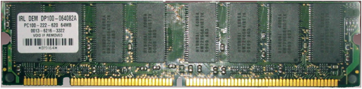
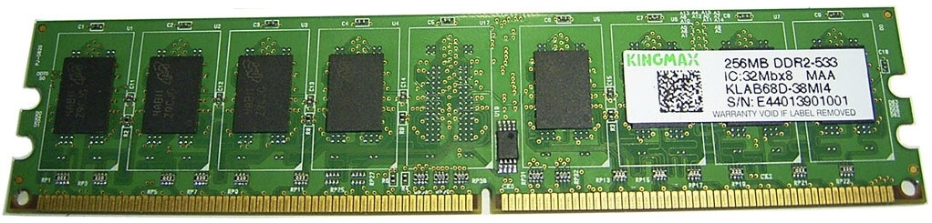
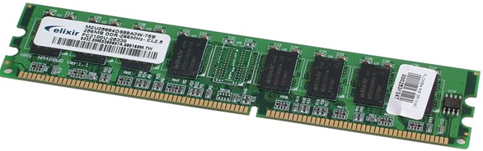
3. RAM

Slide 15
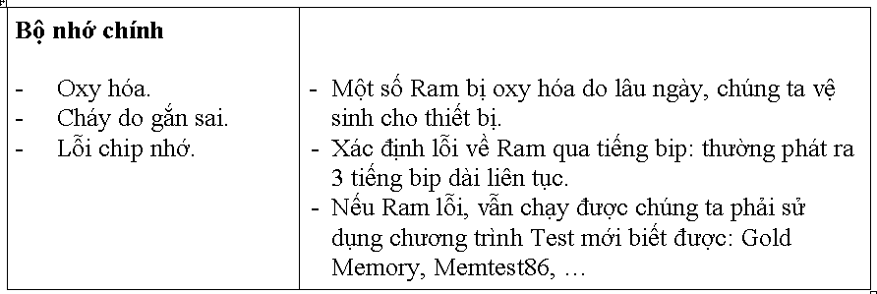
Một số sự cố liên quan đến RAM

Slide 16
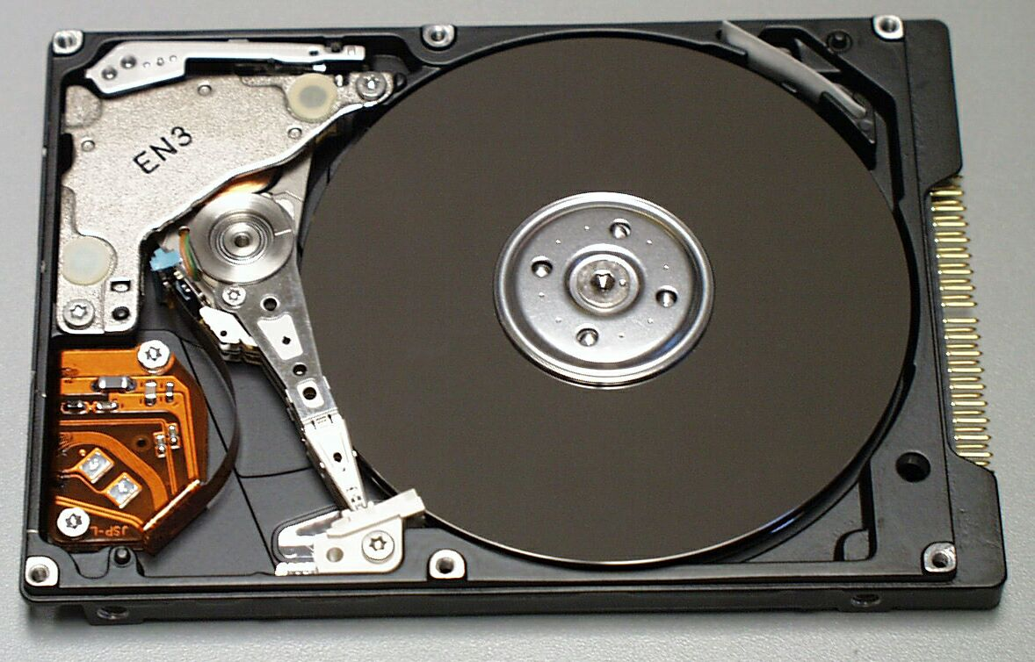
4. Ổ cứng - HDD

Slide 17
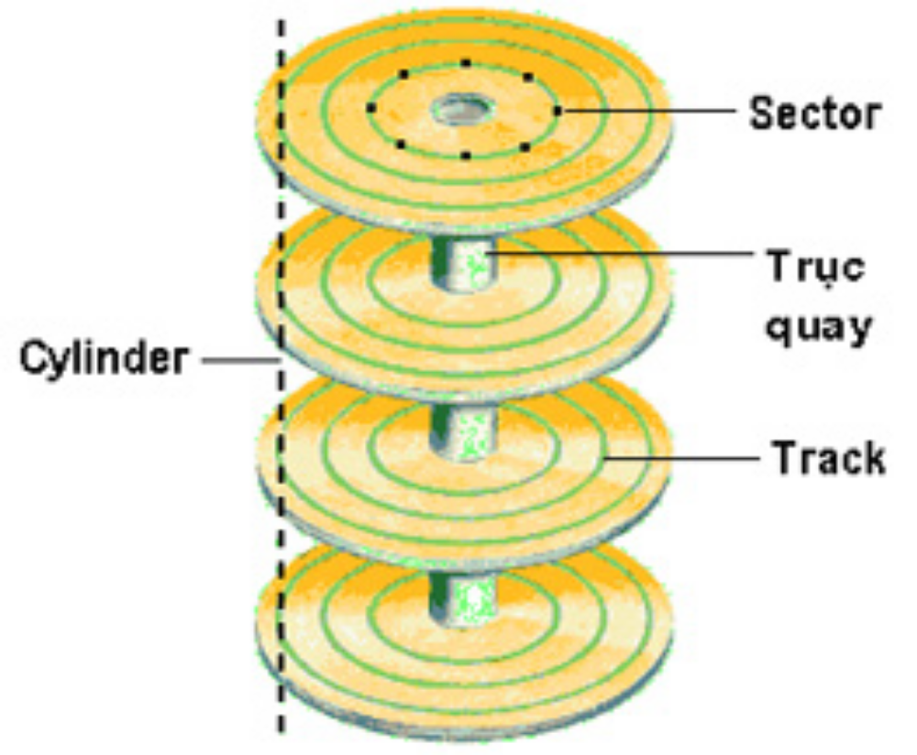
Cấu trúc đĩa cứng

Slide 18
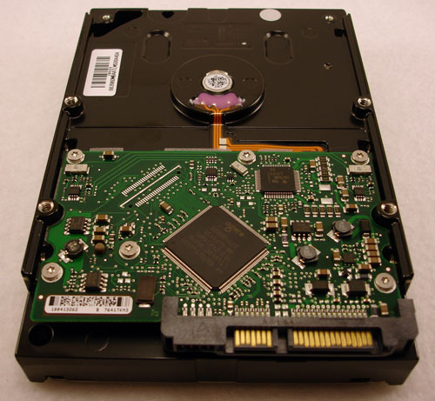
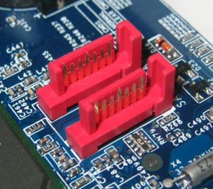
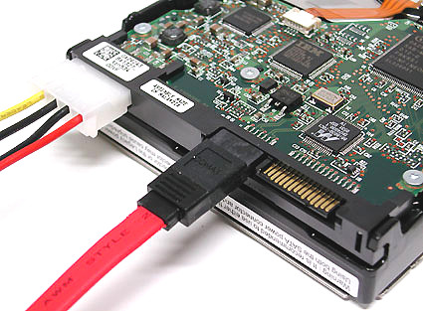
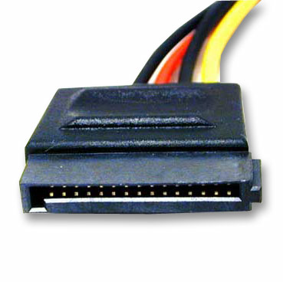

Slide 19
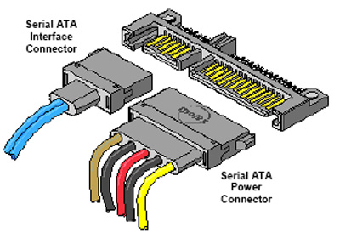
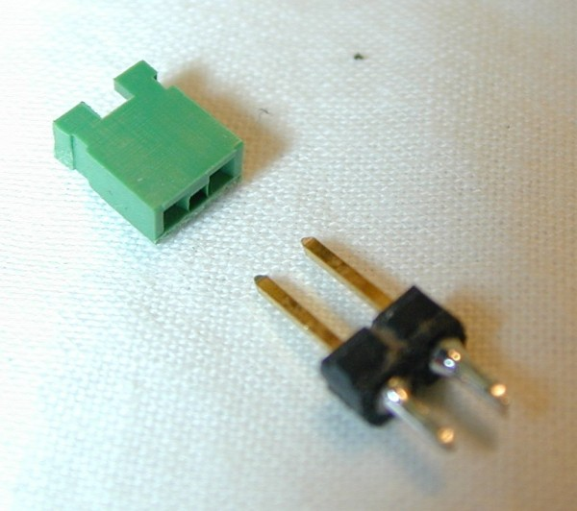
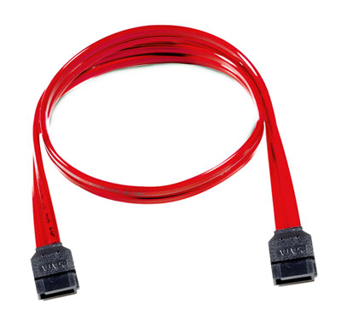
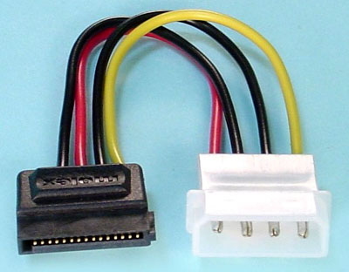

Slide 20
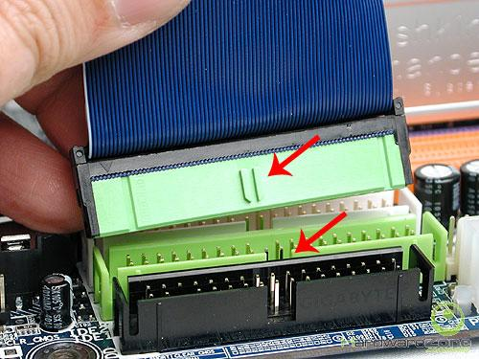
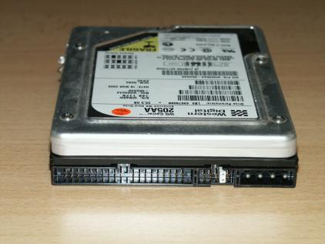
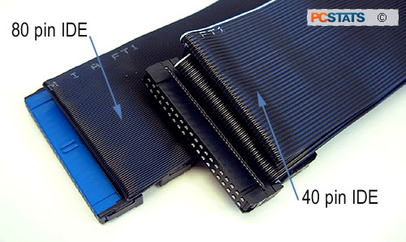
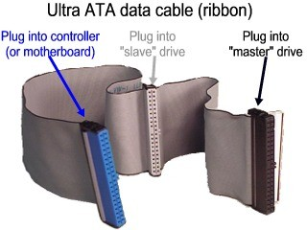

Slide 21
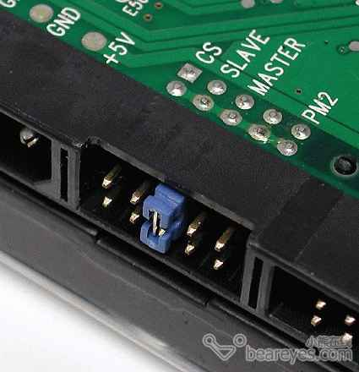
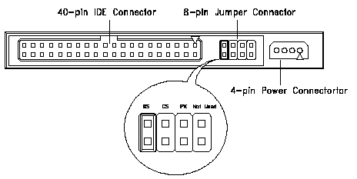

Slide 22
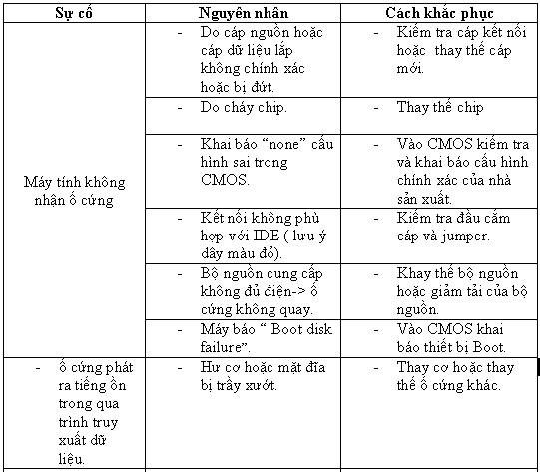
Một số sự cố liên quan đến đĩa cứng

Slide 23
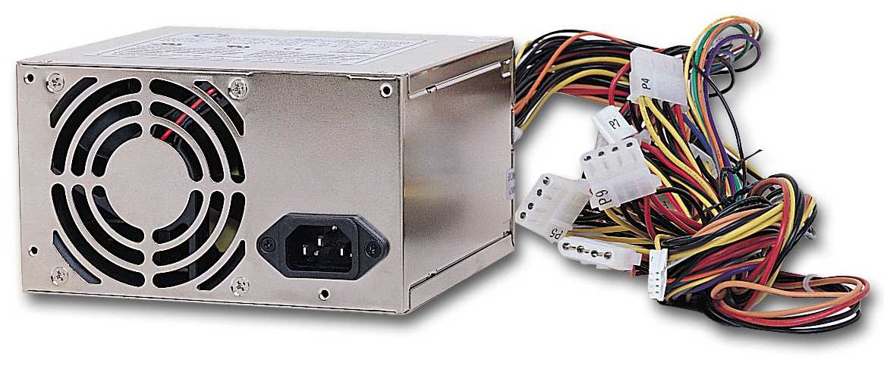
5. Bộ nguồn - Power

Slide 24
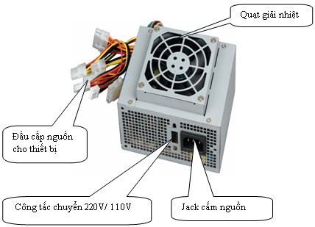

Slide 25
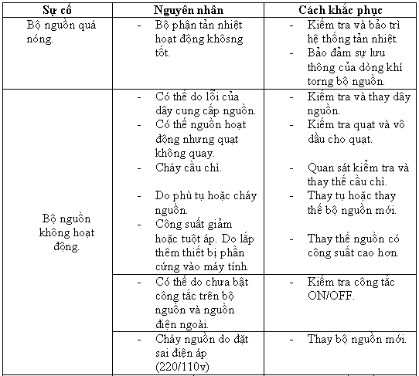
Một số sự cố liên quan đến bộ nguồn

Slide 26
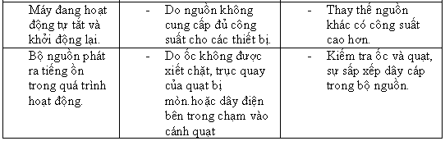
Một số sự cố liên quan đến bộ nguồn

Slide 27
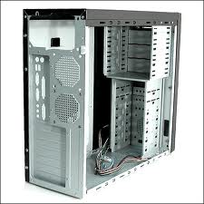
6. Thùng máy - CASE

Slide 28
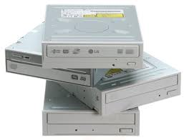
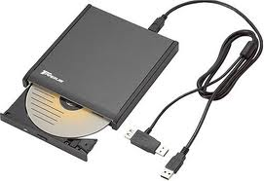
6. Ổ đĩa quang – CD/DVD

Slide 29
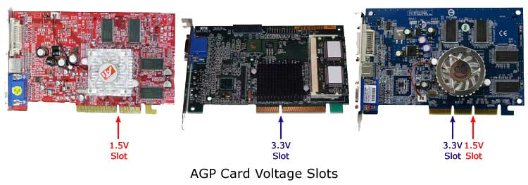
7. Cards

Slide 30
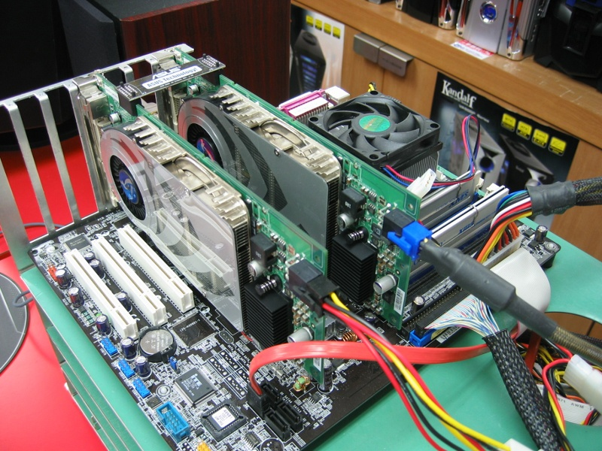

Slide 31
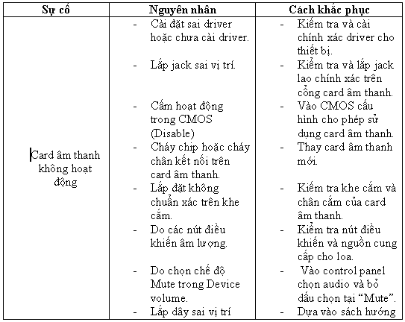
Một số sự cố liên quan đến Card Sound

Slide 32
Thiết bị ngoại vi
#2

Slide 33
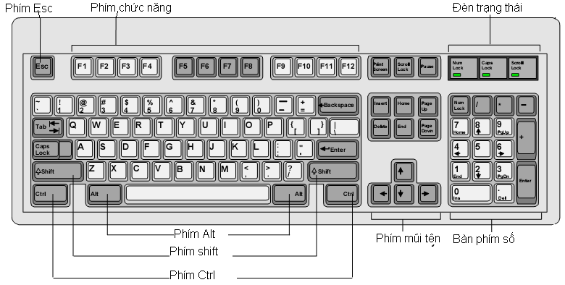
1. Bàn phím

Slide 34
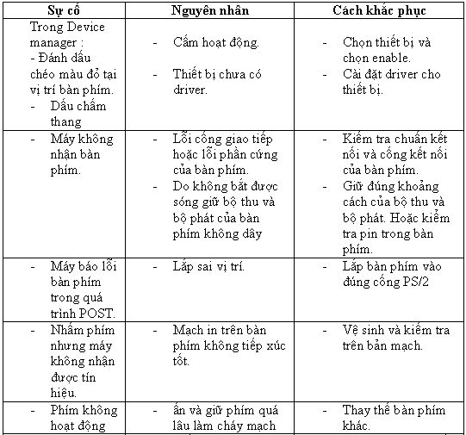
Một số sự cố liên quan đến bàn phím

Slide 35
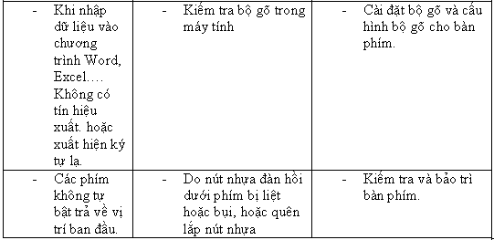
Một số sự cố liên quan đến bàn phím

Slide 36
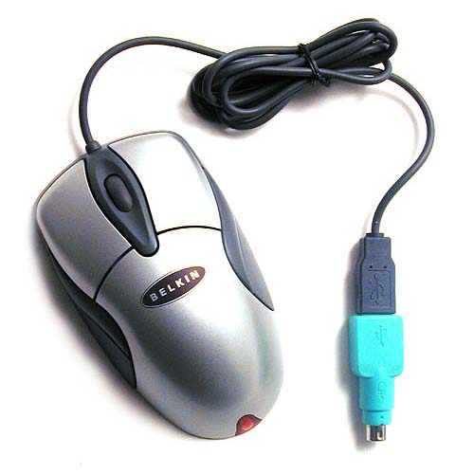
2. Chuột - mouse

Slide 37
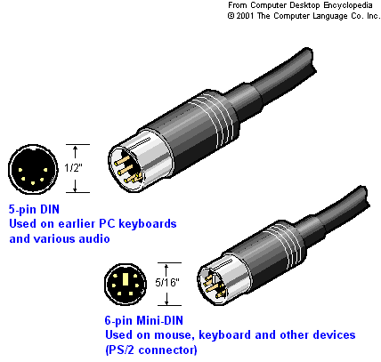
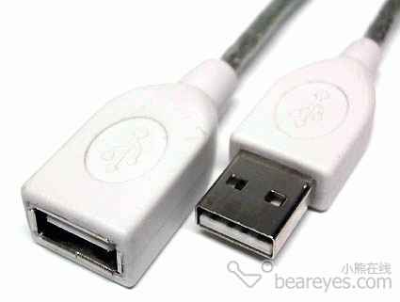

Slide 38
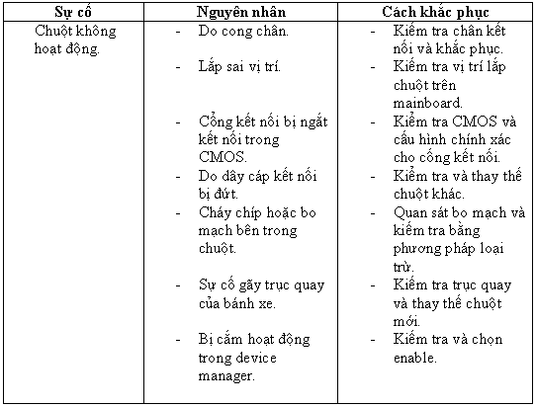
Một số sự cố liên quan đến chuột

Slide 39
PHẦN MỀM
#3
Nghiên cứu sau phần trong phần cài đặt.

Slide 40
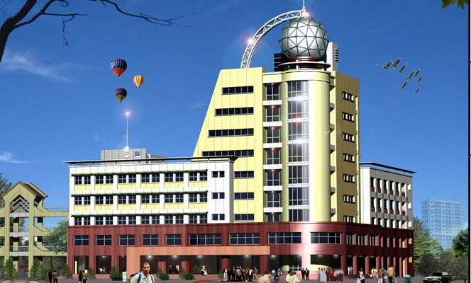
KÍNH CHÚC THÀNH CÔNG!

